Slide 1
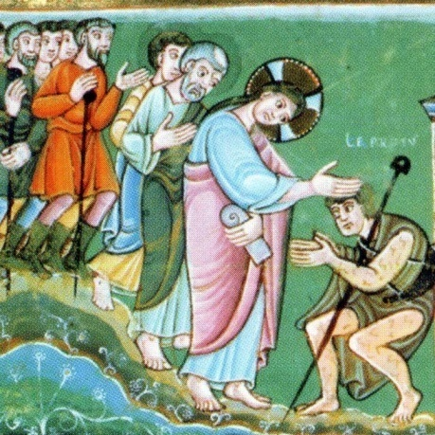
Expressions Diapos
-marchant vers Jérusalem 03 à 06
-entre la Samarie et la Galilée 07 à 10
-10 11 à 14
-lépreux 15 à 19
-vinrent à sa rencontre 20 à 23
-prends pitié 24 à 27
-aller vous montrer aux prêtres 28 à 31
-furent purifiés 32 à 36
-revint sur ses pas 37 à 40
-glorifiant Dieu 41 à 44
-rendant grâce 45 à 48
-samaritain 49 à 52
-tous les 10 n’ont-ils pas été purifiés ? 53 à 56
-relève-toi 57 à 60
-ta foi t'a sauvé 61 à 64
Synthèse finale 65
Diaporama Adultes
Les dix lépreux
Luc 17, 11-19
Traduction liturgique AELF
Pour chaque expression importante du texte,
4 diapos :
Bleue : le verset
Rouge : des questions
Verte : des rapprochements
Jaune : vers des sens possibles
Après chaque diapo, l’animateur donne la parole, reformule, questionne…
Choisir les expressions
à travailler parmi cette liste de 15 expressions,
celles qui posent question, qui interpellent…

Slide 2
11 Jésus, marchant vers Jérusalem, traversait la région située entre la Samarie et la Galilée.
12 Comme il entrait dans un village, dix lépreux vinrent à sa rencontre.
Ils s’arrêtèrent à distance
13 et lui crièrent : « Jésus, maître, prends pitié de nous. »
14 A cette vue, Jésus leur dit : « Allez-vous montrer aux prêtres. »
En cours de route, ils furent purifiés.
15 L’un d’eux, voyant qu’il était guéri, revint sur ses pas, en glorifiant Dieu à pleine voix.
16 Il se jeta face contre terre aux pieds de Jésus en lui rendant grâce.
Or, c’était un Samaritain.
17 Alors Jésus prit la parole en disant : « Tous les dix n’ont-ils pas été purifiés ?
Les neuf autres, où sont-ils ?
18 Il ne s’est trouvé parmi eux que cet étranger
pour revenir sur ses pas et rendre gloire à Dieu ! »
19 Jésus lui dit : « Relève-toi et va : ta foi t’a sauvé. »
Traduction liturgique "Copyright AELF - Paris - 1980 - Tous droits réservés".

Slide 3
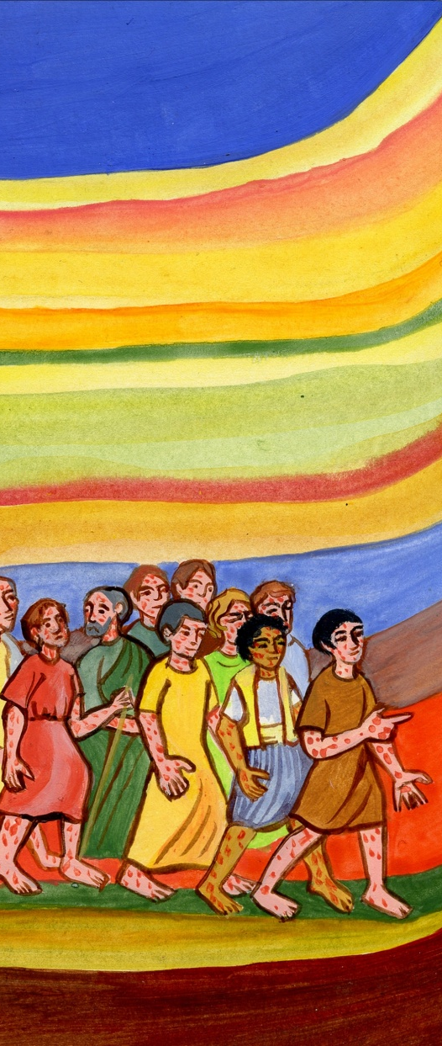
11 Jésus, marchant vers Jérusalem,
traversait la région située
entre la Samarie et la Galilée.

Slide 4
marchant vers Jérusalem
Pourquoi Luc nous précise-t-il que Jésus
marche vers Jérusalem ?

Slide 5
marchant vers Jérusalem
.
Jérusalem
Dans l’ancien testament,
ville où Dieu doit se révéler et révéler son nom.
Deutéronome 12, 05 C’est uniquement au lieu choisi par le Seigneur votre Dieu parmi toutes vos tribus pour y mettre son nom et y demeurer, c’est là que vous le chercherez, c’est là que tu viendras.
Ville où Jésus vivra sa passion et sa résurrection. Jésus a déjà conscience du risque qu’il court en allant à Jérusalem.
Ou du moins, Luc sait ce qui va arriver.

Slide 6
marchant vers Jérusalem
“Cette partie de l’évangile se déroule à l’ombre de la croix.” Antoine Nouis
“Ce texte va avoir un lien avec le mystère du salut apporté à l’humanité.” Marie-Noëlle Thabut
Sur le chemin qui mène Jésus vers sa passion et sa résurrection, Jésus va guérir.
Son geste est un signe
de passage de la mort à la Vie.

Slide 7
11 Jésus, marchant vers Jérusalem,
traversait la région située
entre la Samarie et la Galilée.

Slide 8
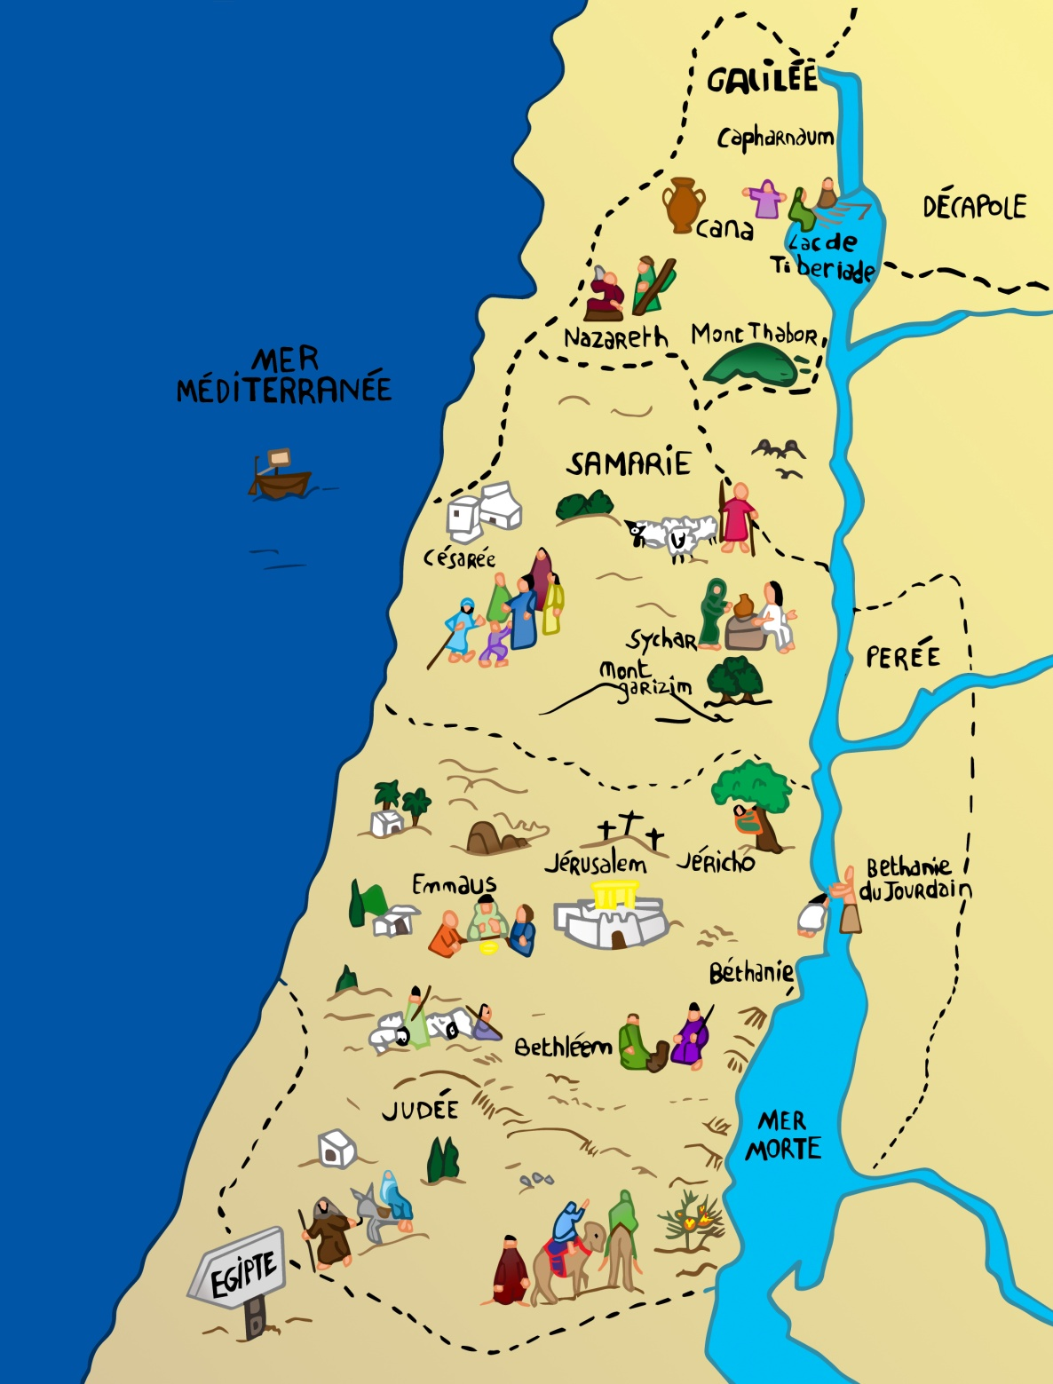
entre la Samarie et la Galilée
Galilée
Géographiquement,
on passe d’abord la Galilée puis ensuite la Samarie.
Samarie
Pourquoi dire
que Jésus traverse
entre les deux ?
Jérusalem

Slide 9
entre la Samarie et la Galilée
Au moment où ce texte a été écrit,
il y a des controverses
dans les premières communautés chrétiennes. Faut-il nécessairement être Juif pour être baptisé ?
Pourquoi les non juifs reçoivent-ils la Bonne Nouvelle souvent plus facilement que les juifs ?

Slide 10
entre la Samarie et la Galilée
“Il faut peut être entendre
que Jésus se situe
à la frontière du judaïsme.
C’est un samaritain
qui va être le modèle de la foi.”
Antoine Nouis

Slide 11
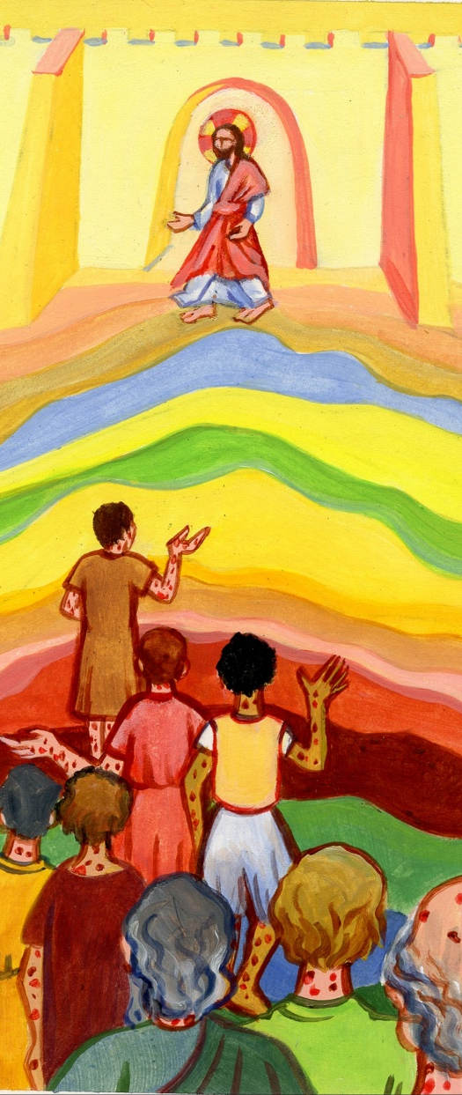
12 Comme il entrait dans un village,
dix lépreux vinrent à sa rencontre.
Ils s’arrêtèrent à distance.

Slide 12
dix
Dans la bible, les nombres
ont des significations.
A quoi fait penser le nombre 10 ?

Slide 13
dix
Le nombre 10 :
10 Paroles de vie
reçues pas Moïse au mont Sinaï.
Chez les juifs, dans la synagogue,
pour qu’une prière
monte vers Dieu,
il faut être 10 adultes croyants.

Slide 14
dix
Luc raconte au chapitre 5, 12-14
la guérison d’un seul lépreux.
Idem pour Matthieu et Marc.
Luc est le seul à mentionner
qu’il y a 10 lépreux.
Si l’évangile nous dit qu’ils sont 10, cela signifie-t-il qu’ils forment une communauté capable de prier, de se tourner vers le Dieu unique ?

Slide 15
12 Comme il entrait dans un village,
dix lépreux vinrent à sa rencontre.
Ils s’arrêtèrent à distance.

Slide 16
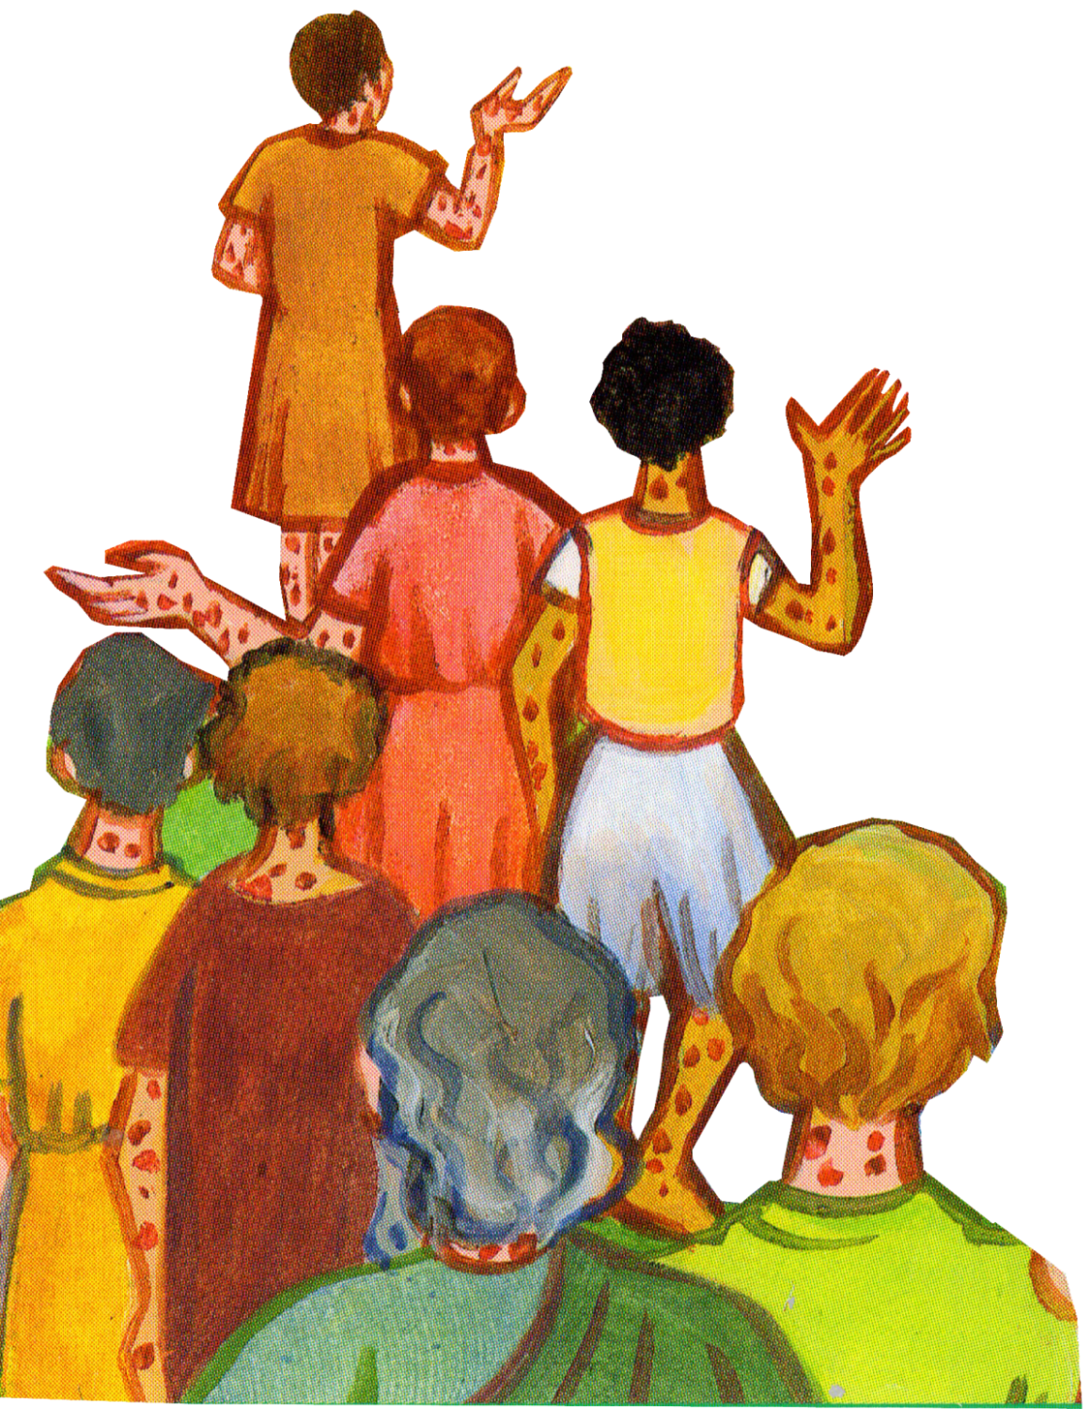
lépreux
.
En hébreu, tsara'hat vient d'une racine qui veut dire à la fois l'ennemi, l'adversité, l'angoisse, l'affliction, etc...
Ce n'est pas du tout le même mot en grec "lépra" : il veut dire user, abîmer, détruire.
C Patier
Que ce soit en hébreu ou en grec, il s'agit de représenter tout ce qui détruit l'homme.
De même que la lèpre détruit le corps, de même le péché détruit l'âme. C'est pour cela que la lèpre représente toutes les maladies, tous les péchés du monde.
Et c'est pour cela que Jésus a guéri des lépreux.

Slide 17
lépreux
Lévitique 13, 45-46 : “Le lépreux atteint d’une tache portera des vêtements déchirés et les cheveux en désordre, il se couvrira le haut du visage jusqu’aux lèvres, et il criera : “Impur ! Impur !” Tant qu’il gardera cette tâche, il sera vraiment impur. C’est pourquoi il habitera à l’écart, son habitation sera hors du camp”.
La Loi interdit aux lépreux de s’approcher de quiconque ; ils sont contagieux à tous points de vue ; la lèpre est une maladie très contagieuse et d’autre part, elle était, à l’époque, considérée comme le signe de la malédiction divine, car on croyait qu’elle était le signe du péché.
M C Thabut

Slide 18
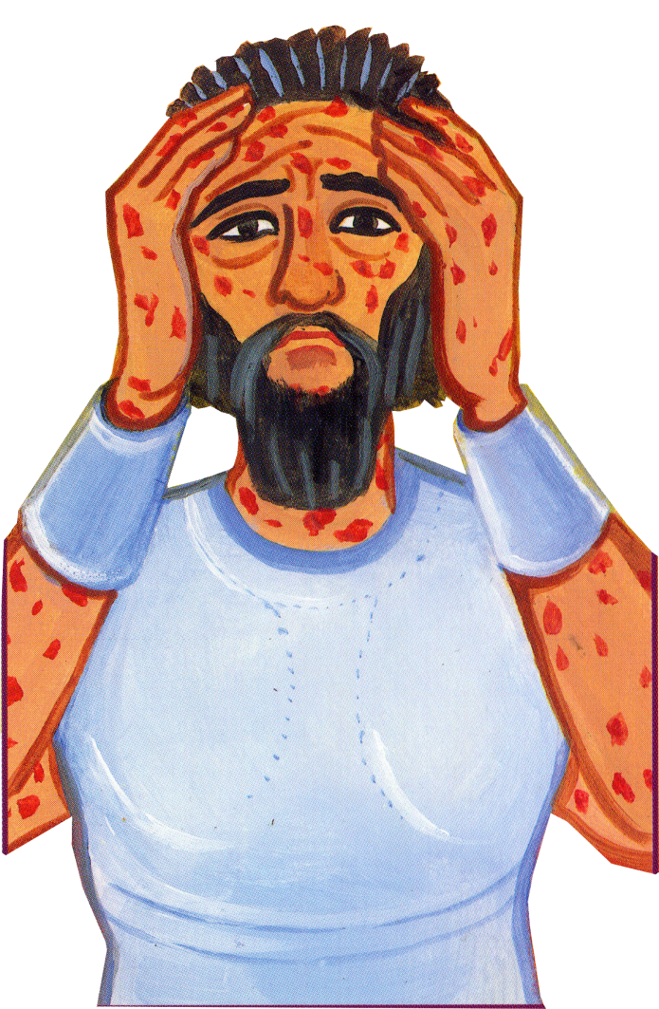
lépreux
2 Rois 5, 01 : “Naaman, général de l’armée du roi d’Aram, était un homme de grande valeur
et hautement estimé par son maître,
car c’est par lui que le Seigneur avait donné
la victoire au royaume d’Aram.
Or, ce vaillant guerrier était lépreux”.
Nous découvrons une incohérence
dans ce récit : Naaman devrait être exclu.

Slide 19
lépreux
Les lépreux respectent en restant à distance.
Cependant, ils ne crient pas « impur, impur ». Ils ne sont peut-être pas juifs.
Jésus ici, respecte la Loi en ne les touchant pas.
Dans un autre passage, Jésus touche le lépreux,
« se fait donc pécheur ».
Luc 15, 13 Jésus étendit la main et le toucha en disant : « Je le veux, sois purifié. » À l’instant même, la lèpre le quitta.
Naaman serait-il la figure des « puissants »
qui sont aussi atteints par la lèpre du péché ?

Slide 20
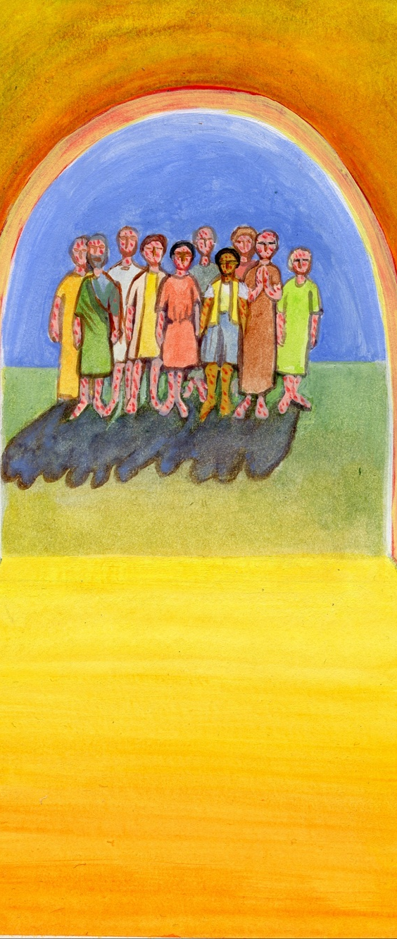
12 Comme il entrait dans un village,
dix lépreux vinrent à sa rencontre.
Ils s’arrêtèrent à distance.

Slide 21
vinrent à sa rencontre
Verbe grec apantao
Le verbe signifie rencontrer de manière amicale.
Antoine Nouis
Quelle est cette rencontre ?

Slide 22
vinrent à sa rencontre
Mt 28, 08 Vite, elles quittèrent le tombeau, remplies à la fois de crainte et d’une grande joie, et elles coururent porter la nouvelle à ses disciples.
09 Et voici que Jésus vint à leur rencontre et leur dit : « Je vous salue. » Elles s’approchèrent, lui saisirent les pieds et se prosternèrent devant lui.
“C’est le terme utilisé pour évoquer les rencontres du ressuscité.”
Antoine Nouis

Slide 23
vinrent à sa rencontre
Quelle est cette rencontre
que font les lépreux ?
Y aurait-il déjà une annonce
de la résurrection ?

Slide 24
Ils s’arrêtèrent à distance
13 et lui crièrent : « Jésus, maître, prends pitié de nous. »

Slide 25
prends pitié
Avoir pitié : être bouleversé, touché,
ému jusqu’au fond de ses entrailles.
Plus qu’une émotion,
cela pousse à l’action,
à l’envie du don de soi,
de sa personne.

Slide 26
prends pitié
Prends pitié : Cette expression est
souvent rencontrée dans la bible.
Dans les Psaumes :
Psaume 50, 3 : “ Seigneur Prends pitié de moi”.
Dans Marc 10, 47 : l’aveugle Bartimée
“Fils de David, Jésus prends pitié de moi”
A la messe : nous commençons la célébration en reconnaissant
que nous sommes pécheurs
et nous chantons :
“Seigneur, prends pitié de nous” (Kyrie)

Slide 27
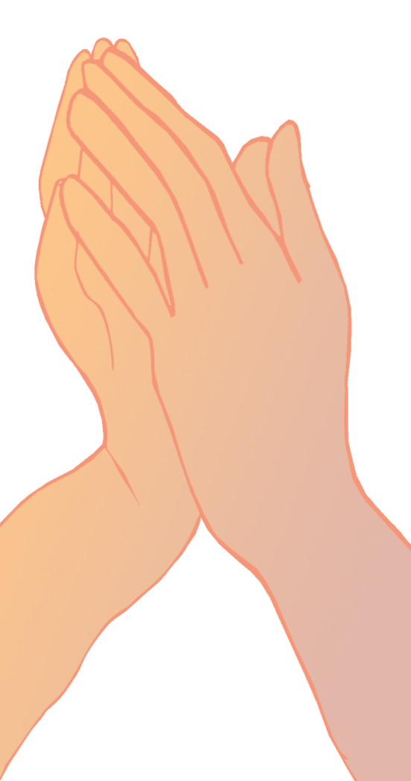
prends pitié
Les lépreux s’adressent à Jésus comme à Dieu, celui qui prend pitié de son peuple et est pris aux entrailles.
Dieu, dans son amour pour nous,
nous offre son salut et sa miséricorde.
Comme les dix lépreux,
mettons notre confiance en Dieu
en lui adressant notre prière :
“Seigneur, prends pitié de nous”.

Slide 28
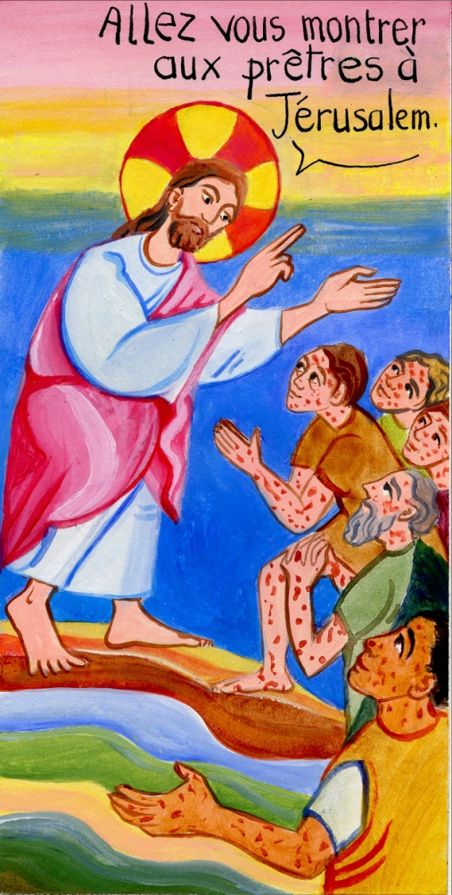
14 A cette vue, Jésus leur dit :
« Allez-vous montrer aux prêtres. »
En cours de route, ils furent purifiés.

Slide 29
Allez-vous montrer aux prêtres
Pourquoi Jésus les envoient-ils
chez les prêtres ?
Pourquoi ne les touchent-ils pas ?

Slide 30
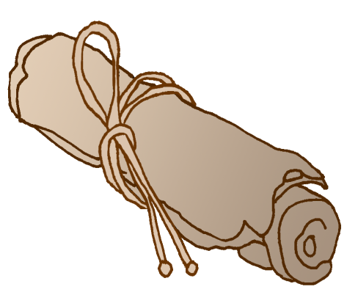
Allez-vous montrer aux prêtres
Chez les juifs, au temps de Jésus, le prêtre devait suivre un rituel pour purifier toute personne exclue, considérée impure ou ayant péché pour qu’elle puisse revenir vivre en famille et dans la société. Cela montrait que c’est Dieu qui guérit.
Jésus est juif, il respecte la Loi. Il renvoie les lépreux suivre le rituel que la Loi impose, pour signifier que c'est Dieu qui guérit.
Matthieu 5, 17 : “ Ne pensez pas que je sois venu abolir la Loi ou les Prophètes : je ne suis pas venu abolir, mais accomplir”.
Matthieu 8, 4 : Jésus lui dit : « Attention, ne dis rien à personne, mais va te montrer au prêtre. Et donne l’offrande que Moïse a prescrite : ce sera pour les gens un témoignage. »

Slide 31
Allez-vous montrer aux prêtres
Dans ce récit d’évangile, Jésus ne fait pas de gestes, ne touche pas les lépreux.
Il anticipe la guérison à venir.
Il fait appel à leur foi, à leur confiance.
C’est Dieu qui guérit.
.
La rencontre avec le Christ,
dans la confiance, ouvre la guérison.

Slide 32
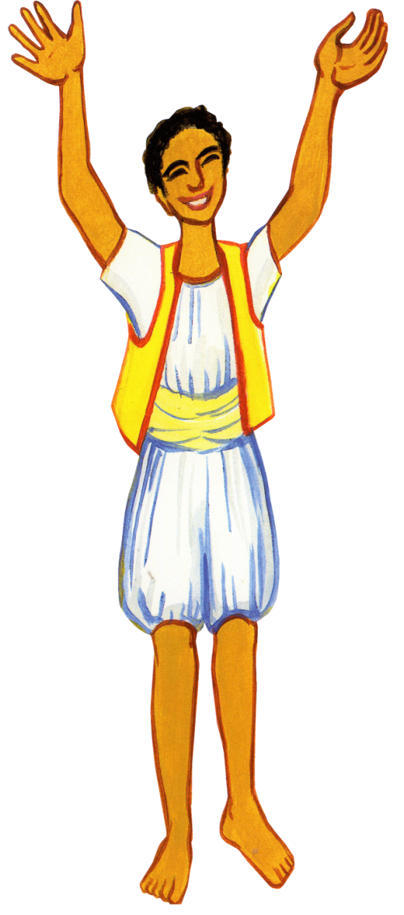
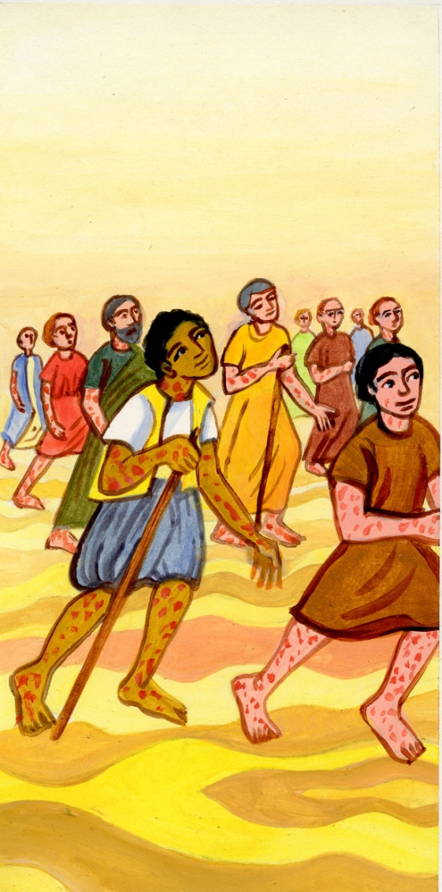
14 A cette vue,
Jésus leur dit :
« Allez-vous montrer aux prêtres. »
En cours de route,
ils furent purifiés.

Slide 33
furent purifiés
Purifié : Du verbe katharizo : nettoyer, purifier
être débarrassé de ce qui n’est pas pur.
Être guéri.
Être guéri.
Est-ce miraculeux ?
Jésus est-il un des nombreux guérisseurs comme il en existait
de son époque ?

Slide 34
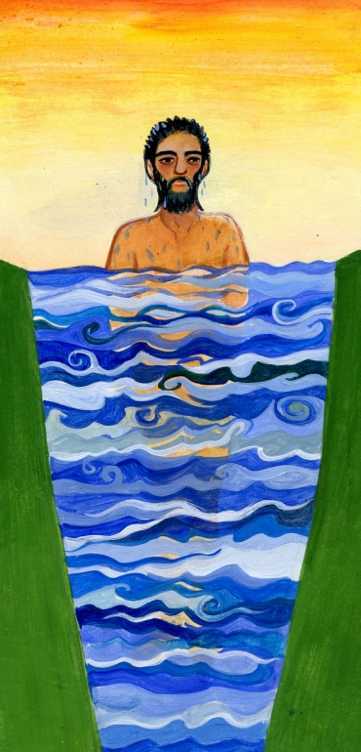
furent purifiés
Dans le 1er Testament un autre
récit de guérison de lépreux
2 Rois 5, 14 : “Naaman descendit jusqu’au Jourdain et s’y plongea sept fois, pour obéir à la parole de l’homme de Dieu ; alors sa chair redevint semblable à celle d’un petit enfant :
il était purifié !”

Slide 35
Furent purifiés
Avec Jésus, quel sens nouveau peut prendre cette purification ?

Slide 36
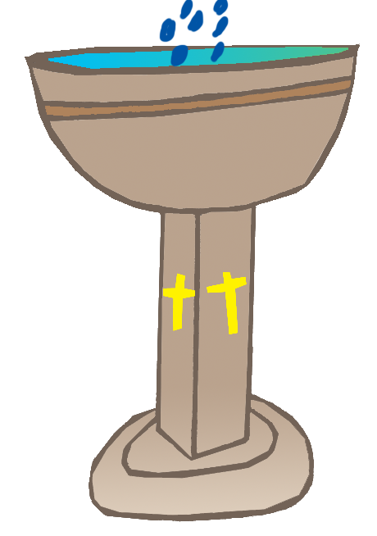
furent purifiés
Naaman est purifié. Il vit une nouvelle naissance.
Être purifié par le Seigneur, c’est être re-suscité.
C’est être remis debout, restauré en Homme (humain) libre.
Nous chrétiens, sommes purifiés par notre baptême, vivons une nouvelle naissance.
Notre lèpre, le péché coupe notre relation à Dieu et nous éloigne de son amour. Cette relation rompue avec Dieu, nous pouvons la restaurer en venant à la rencontre du Seigneur, en implorant sa pitié.
C’est le sens du sacrement de réconciliation.
Nous nous reconnaissons pécheur, et le Seigneur nous ouvre le Salut.

Slide 37
15 L’un d’eux,
voyant qu’il était guéri, revint sur ses pas,
en glorifiant Dieu à pleine voix.
16 Il se jeta face contre terre
aux pieds de Jésus
en lui rendant grâce.

Slide 38
voyant qu’il était guéri, revint sur ses pas
Guérir du verbe iaomaï – iatros : médecin
Pourquoi cet homme revient-il sur ses pas ?
Le fait de voir sa guérison déclenche son retour.
Serait-ce au-delà d’une simple constatation ?

Slide 39
voyant qu’il était guéri, revint sur ses pas
Le lépreux est entré dans une compréhension profonde.
Revenir, pour lui est plus important que de suivre la Loi
et d’aller voir les prêtres juifs.

Slide 40
voyant qu’il était guéri, revint sur ses pas
Le lépreux a fait une démarche spirituelle. Il s’est retourné.
Il reconnait en Jésus le nouveau Sauveur, Dieu qui guérit et purifie.

Slide 41
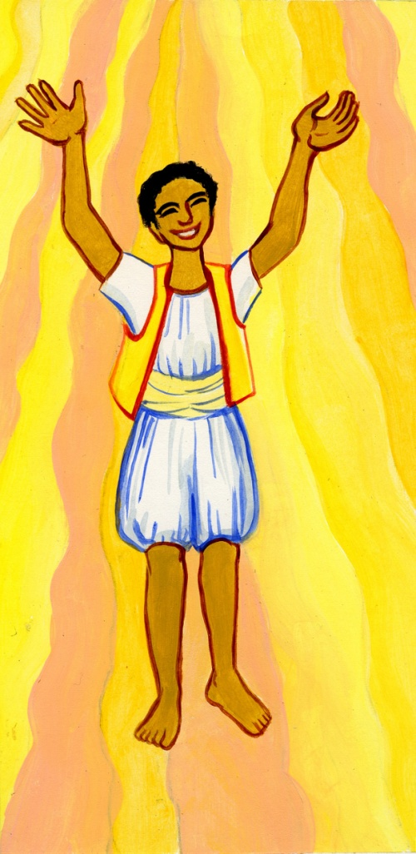
15 L’un d’eux, voyant qu’il était guéri, revint sur ses pas, en glorifiant Dieu à pleine voix.

Slide 42
glorifiant Dieu
Doza : glorifier - gloire, splendeur
Glorifier, rendre gloire,
c’est reconnaître la grandeur,
la sainteté de Dieu.

Slide 43
glorifiant Dieu
Jean 14, 13 : “ …et tout ce que vous demanderez en mon nom, je le ferai,
afin que le Père soit glorifié dans le Fils. ”
A la nativité, les anges chantent la gloire de Dieu.
Luc 2, 13-14 “Et soudain, il y eut avec l’ange une troupe céleste innombrable, qui louait Dieu en disant : « Gloire à Dieu au plus haut des cieux, et paix sur la terre aux hommes, qu’Il aime. »”
Chaque dimanche à la messe, nous reprenons
leurs paroles avec le “Gloire à Dieu”.
Sauf pendant le temps de l’Avent, et du Carême.

Slide 44
glorifiant Dieu
Glorifier Dieu, c’est reconnaître sa grandeur et son Amour immense pour l’homme.
C’est croire qu’Il est avec nous
dans les moments de profonde douleur,
ou de profond doute.

Slide 45
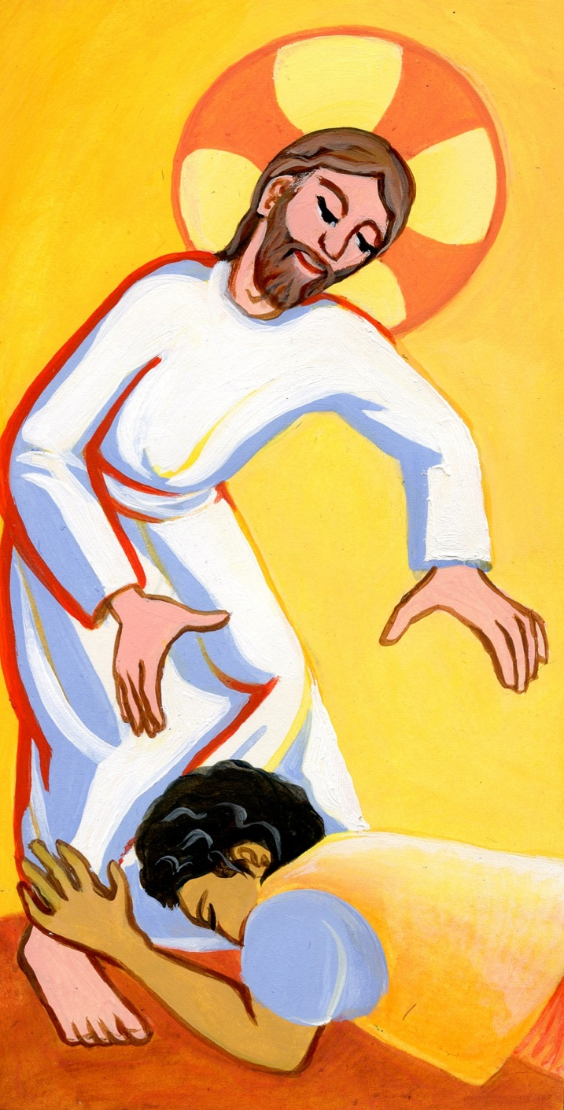
16 Il se jeta face contre terre
aux pieds de Jésus
en lui rendant grâce.

Slide 46
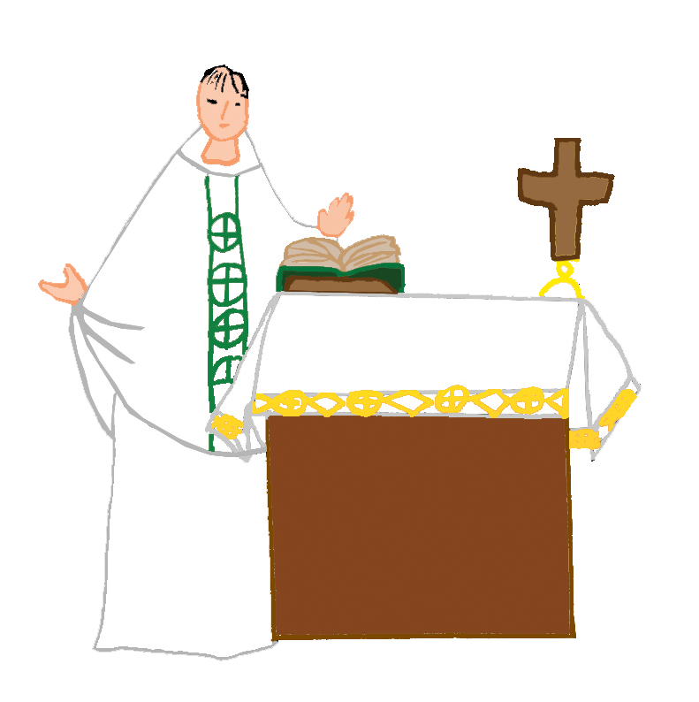
rendant grâce
Rendre grâce signifie : dire merci.
Du grec ancien : eukharistía :
rendre grâce, remercier.

Slide 47
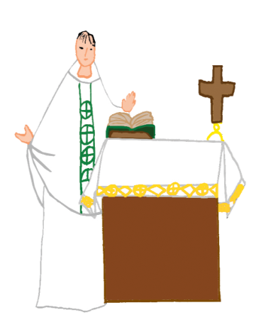
rendant grâce
L’Eucharistie,
source et sommet
de la vie chrétienne,
est un des sacrements
les plus importants
où nous rendons grâce à Dieu
qui nous sauve
par son Fils Jésus-Christ.

Slide 48
rendant grâce
Rendre grâce à Dieu,
c’est reconnaitre à Dieu
tous les dons qu’il nous fait
et lui dire merci pour tout cela.
La messe est une action de grâce,
pour le don que fait Jésus de sa vie.

Slide 49
16 Il se jeta face contre terre aux pieds de Jésus en lui rendant grâce. Or, c’était un Samaritain.

Slide 50
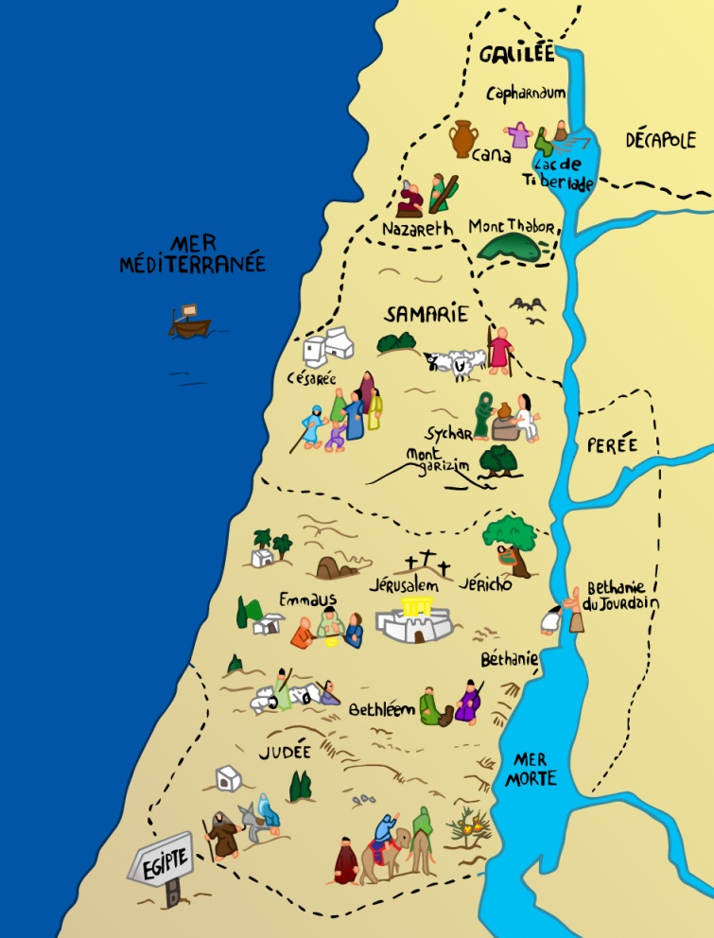
Samaritain
C’était le nom donné
aux habitants
d’une région de la terre d’Israël :
la Samarie.
Bien que les Samaritains croyaient au même Dieu que les Juifs, ceux-ci les considéraient comme des hérétiques et même comme des païens. Les évangiles montrent plusieurs traces de conflit entre Juifs et Samaritains.
S Doane

Slide 51
Samaritain
Luc 10, 30-35 : “33 Mais un Samaritain, qui était en route, arriva près de lui ; il le vit et fut saisi de compassion”.
Jean 4, 5-42 L’histoire de la samaritaine
“07 Arrive une femme de Samarie, qui venait puiser de l’eau.”
Jésus fait référence à des Samaritains,
des étrangers et ennemis.
Luc présente un Samaritain
comme exemple de foi.
Luc présente aussi une femme Samaritaine.

Slide 52
Samaritain
C’est un samaritain, un étranger qui revient.
Il reconnait en Jésus celui qui sauve.
Jésus, dans les évangiles, n’hésite pas à s’adresser à des étrangers (considérés comme impurs)
et à les donner comme exemples de foi
aux pharisiens, aux docteurs de la Loi.
Luc répond ainsi à la grande question des premières communautés chrétiennes
au sujet de l’ouverture aux païens,
qui nous devancent bien souvent dans la foi.

Slide 53
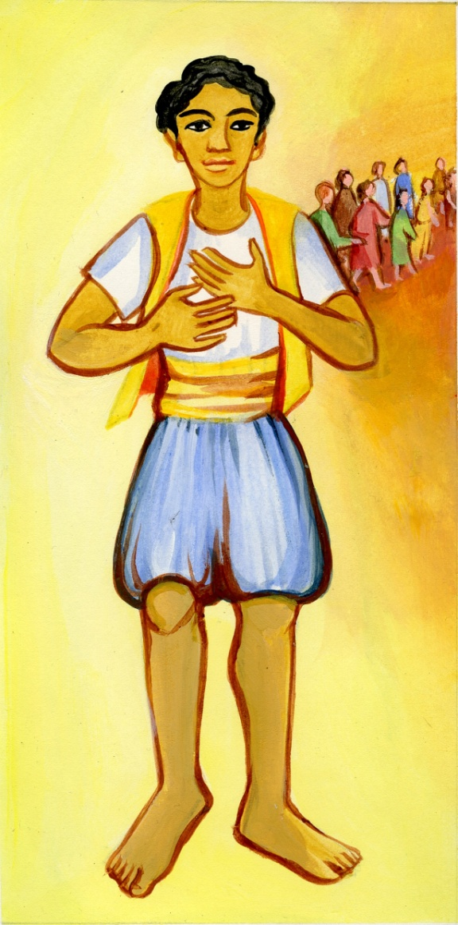
17 Alors Jésus prit la parole en disant :
« Tous les dix n’ont-ils pas été purifiés ? Les neuf autres, où sont-ils ? »

Slide 54
Tous les dix n’ont-ils pas été purifiés ?
Littéralement : débarrasser des impuretés, de la corruption, de la souillure morale, nettoyer entièrement, se séparer.
Ces neuf lépreux ont suivi les paroles de Jésus au pied de la lettre. « Allez, vous montrer aux prêtres ». Ils ont obéi et l’ont fait. Pourquoi Jésus le leur reproche-t-il maintenant ?
Que veut dire être purifié ?

Slide 55
Tous les dix n’ont-ils pas été purifiés ?
Chez les juifs, de nombreux rites de purification sont pratiqués par les prêtres.
Dans les Evangiles, c’est Dieu qui purifie.
Actes 15, 9 Dieu a purifié les cœurs des croyants par la foi.
Par son « reproche », Jésus voudrait-il montrer que c’est Dieu qui purifie ?
N’y aurait-il plus besoin des rites juifs ?

Slide 56
Tous les dix n’ont-ils pas été purifiés ?
Un Père de l'Eglise commente cette prière du lépreux :
“Le juste commence par s'accuser, autrement dit, du fait qu'il s'accuse, il commence à être juste.
C'est pourquoi le lépreux, en arrivant, commence par dire : "Seigneur, si tu le veux, tu peux me purifier.”
Il confesse deux choses : son impureté et la puissance du Seigneur ; il en implore une troisième : le bienfait.
Avec une louange, il invoque le Seigneur [...].
Tout homme, en effet, qui invoque ainsi le Nom du Seigneur sera sauvé, et il entendra : “Je le veux, sois guéri”.
Cet homme reconnaît qu'il a besoin d'être purifié, cela veut dire à la fois guéri et pardonné et il implore Jésus en lui disant :
“ si tu le veux ” tu as la possibilité, tu as le pouvoir, tu as l'autorité pour me purifier.
La volonté du Père est que personne ne se perde, que tous les hommes soient sauvés. Jésus est venu pour réaffirmer cette volonté de Dieu.

Slide 57
19 Jésus lui dit :
« Relève-toi et va :
ta foi t’a sauvé. »

Slide 58
Relève-toi
Anastas du verbe anistemi : se relever.
Anastasis : résurrection
Relève-toi : mot de la résurrection
Être debout, être vivant.
Opposé à être couché, être mort.

Slide 59
Relève-toi
Jean 5, 8 : “ Jésus lui dit :
« Lève-toi, prends ton brancard, et marche. »”

Slide 60
Relève-toi
Le lépreux était comme mort. Il n’avait plus d’identité. Il n’avait plus de vie, il n’était plus personne.
Il est revenu vers le Seigneur.
Celui-ci le relève, le remet dans la vie, lui redonne sa dignité d’Homme.
Il n’est plus esclave de sa maladie, il retrouve sa liberté d’homme. Il est ressuscité.
Il est avec le Seigneur tous les jours de sa vie.
Croyons-nous
que nous sommes déjà ressuscités ?

Slide 61
19 Jésus lui dit :
« Relève-toi et va :
ta foi t’a sauvé. »

Slide 62
ta foi t’a sauvé
Du verbe sozo : sauver Dans la même famille : soter
Sauveur : un nom du Christ.
Qu’est ce que la foi ?
La foi peut-elle sauver ?

Slide 63
ta foi t’a sauvé
Jésus guérit l’aveugle Bartimée :
Marc 10, 52 « Et Jésus lui dit :
« Va, ta foi t’a sauvé. » Aussitôt l’homme retrouva la vue,
et il suivait Jésus sur le chemin ».”
Jésus pardonne à la femme
Luc 7, 50 « Jésus dit alors à la femme :
« Ta foi t’a sauvée. Va en paix ! »”
1 Timothée 2, 4 « Dieu veut que tous les hommes
soient sauvés ».

Slide 64
ta foi t’a sauvé
“Si tu le veux”
“Bien sûr, Jésus le veut, il veut que tous les hommes soient sauvés si les hommes désirent entrer dans ce mouvement de salut, ce qui est le cas du lépreux.”
Claire Patier

Slide 65
Synthèse finale Ce récit répond à la question de premières communautés chrétienne : Qui est sauvé ?
-Le salut inauguré par Jésus-Christ dans sa passion, sa mort et sa Résurrection est offert à tous les hommes sans exception.
-Rendre grâce à Dieu, c’est la vocation du peuple élu, mais parfois ce sont des étrangers considérés comme hérétiques qui le font le mieux.
-Ce sont bien souvent les pauvres qui ont le cœur le plus ouvert à la rencontre de Dieu.
Sommes-nous sur le chemin de Jérusalem, c’est-à-dire sur le chemin du salut, chemin sur lequel Jésus entraîne tous les hommes qui le veulent bien, quelle que soit leur race, leur religion ?
Sommes-nous prêts comme le lépreux à opérer un demi-tour dans notre vie spirituelle, à revenir vers le Seigneur ?
D’après Marie-Noëlle Thabut

Slide 66
Réalisation Catéchèse Par la Parole Illustrations Pascale Huré et Annie

